Slide 1
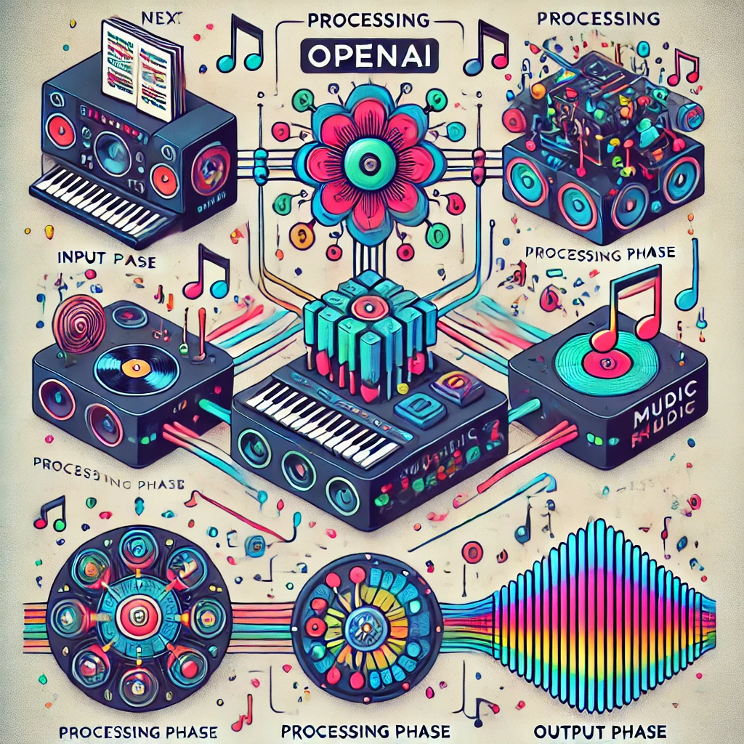
Uso da IA para criação de músicas
Com foco na Jukebox da OpenAI
Leonardo Custódio Magalhães
Prof. Antônio Basille
Motivação e Objetivo
Resultados
Como músico, sempre busquei maneiras de aprimorar minhas produções e explorar novas formas de criação musical. Ao estudar o Jukebox da OpenAI, pude entender melhor o funcionamento desse modelo de IA e suas capacidades de gerar músicas de diversos gêneros. Essa pesquisa me levou a identificar potenciais melhorias que poderiam tornar o modelo ainda mais acessível e eficiente, ampliando suas possibilidades para músicos e produtores. O objetivo deste trabalho é explorar como a inteligência artificial pode transformar o processo criativo na música, buscando maneiras de otimizar o Jukebox e aplicar seus conceitos em produções musicais de forma mais eficaz.
O processo começa com a definição de parâmetros, como o gênero musical, estilo ou letras desejadas. A partir disso, o modelo utiliza uma rede neural avançada para analisar e combinar elementos musicais, como melodia, ritmo e harmonia. Por fim, o Jukebox gera uma música completa, com ondas sonoras realistas, respeitando as características definidas na entrada.
Funcionamento da Jukebox
Fonte: OpenAI
Metodologia
Para este trabalho, utilizou-se o modelo Jukebox da OpenAI para gerar músicas a partir de descrições textuais, como gênero e estilo musical. A abordagem envolveu a análise de músicas geradas pelo modelo em diferentes cenários, testando sua capacidade de reproduzir características específicas de gêneros e estilos musicais. Além disso, foram explorados ajustes no modelo para avaliar a diversidade e qualidade das composições, considerando fatores como coerência melódica e harmonia. A avaliação das músicas geradas foi realizada por meio de análise qualitativa e comparação com músicas reais dos gêneros selecionados.
Conclusões
Este trabalho demonstrou o potencial do Jukebox na criação musical, mas também identificou limitações, como a falta de coerência melódica em composições mais longas e a alta demanda computacional do modelo. Uma melhoria importante seria a otimização do desempenho, tanto em termos de acessibilidade quanto na qualidade das músicas geradas. Além disso, ampliar a diversidade dos datasets utilizados pode contribuir para a criação de composições mais inovadoras e representativas, aumentando sua aplicabilidade na indústria musical.
Referências
• Jukebox: A Generative Model for Music, https://arxiv.org/abs/2005.00341,
2020.
• HDM Stuttgart, "OpenAI Jukebox: Neural Network Generative Model for
Music," https://ai.hdm-stuttgart.de/downloads/student-white-paper/Winter-
2122/OpenAI_Jukebox.pdf, 2021.

